Slide 1
AÇÕES ACIDENTÁRIAS NA JUSTIÇA ESTADUAL
Tamires Rodrigues de Souza Neves
OAB/SP 380.581
tamires.souza.adv@gmail.com

Slide 2
Requisitos:
Existência de acidente de trabalho;
Nexo de causa/concausa;
Sequela incapacitante decorrente de acidente de trabalho;
Negativa do órgão previdenciário quanto ao requerimento de benefício por incapacidade;
Qualidade de segurado.

Slide 3
Documentos para instruis a petição inicial:
RG, CPF, comprovante de endereço, CTPS;
CAT (se houver);
Prontuários Médicos;
Exames vinculados a lesão tida como incapacitante;
Laudos vinculados a doença tida como incapacitante, sendo pertinente a indicação do profissional do nível de comprometimento físico/psíquico da doença em relação a atividade laboral;
Comunicado de decisão do INSS com negativa (negativa da prorrogação ou com alta programada).

Slide 4
Tipos de acidente de trabalho
Acidente Típico: art. 19 da Lei 8.213/1991
É aquele sofrido no exercício da atividade laboral. Ex. Mecânico que prensa o dedo em máquina; queda de altura; atropelamento por empilhadeiras.
Doença Profissional: art. 20, inciso I, da Lei 8.213/91
Doença relacionada à atividade preponderante da empresa. Ex. Silicose pulmonar em empregado de empresas de louças. Câncer para empregados que operam máquinas de Raio X.

Slide 5
Doença Ocupacional: art. 20, inciso II, da Lei 8.213/91
Doença não relacionada a atividade preponderante da empresa, porém decorre do exercício da atividade laboral cotidiana. Ex. Entregadores com problemas na coluna. Faxineiras com problemas nos braços e pernas. (MAIS COMUM)
Concausa: Art. 21 da Lei 8.213/91
A concausa ocorre quando a atividade laborativa agrava uma doença pré-existente. Ex. Empregado com pequenos desvios colunares que com o exercício da atividade laboral aufere uma hérnia de disco. (MAIS COMUM)

Slide 6
Acidente de Trajeto: art. 21, inciso IV, da Lei 8.213/91
Doença que decorrer de acidente sofrido no trajeto de ida ou volta para a empresa.
A Lei 8.213/1991 prevê outros tipos de acidente de trabalho, porém, estes destacados são os mais comuns.

Slide 7
Tipos de benefício por incapacidade
Auxílio-Doença
Previsão Legal: art. 59 da Lei 8.213/91 e art. 71 do Decreto 3.048/99
Carência: 12 meses
Devido quando há: Incapacidade total e temporária
Espécies: B31 (comum) B91 (acidentário)
Valor: 91% do salário benefício do INSS

Slide 8
Reabilitação Profissional
Previsão Legal: art. 136 do Decreto 3.048/99 e art. 93 da Lei 8.213/91
A reabilitação profissional prevista na legislação trata-se da capacitação do segurado para exercer outra atividade, já que para aquela que exercia anteriormente encontra-se totalmente inapto.
Durante o período em que o Segurado realiza a reabilitação profissional, ele continua recebendo o benefício de auxílio-doença e, após, concluída, o benefício será convertido para auxílio-acidente ou aposentadoria por invalidez.

Slide 9
Auxílio-Acidente
Previsão Legal: art. 86 da Lei 8.213/91 e art. 104 do Decreto 3.048/99
Devido quando: há incapacidade parcial e permanente
Espécies: B36 (comum) B94 (acidentário)
Valor: 50% do salário benefício do INSS
OBS1. O benefício de auxílio-acidente será cessado com a concessão de aposentadoria.
OBS2. O termo inicial do benefício é da data posterior a cessação do benefício de auxílio-doença (art. 86, § 2º da Lei 8.213/1991)

Slide 10
Aposentadoria por Invalidez
Previsão Legal: art. 42 e seguintes da Lei 8.213/91 e arts. 43 ao 50 do Decreto 3./048/99
Carência: 12 meses
Devido quando: há incapacidade total e permanente
Espécies: B32 (comum) B92 (acidentária)
Valor: 100% do salário benefício INSS
OBS1. O Segurado que recebe o benefício de aposentadoria por invalidez pode ser convocado a passar por perícia administrativa a requerimento do INSS;
OBS2. A PEC da previdência prevê alteração de valores da aposentadoria por invalidez, sendo que nos casos da espécie comum (B32), o percentual aplicado será de 60% (sessenta por cento) e só ficará maior se o segurado tiver mais de 20 anos de contribuição. Somente nos casos da espécie acidentária (B92), o percentual será de 100%.

Slide 11
Acréscimo de 25% sob aposentadorias por assistência permanente
Previsão Legal: art. 45 da Lei 8.213/91 e Anexo I do Decreto 3.048/99
O acréscimo de 25% sob aposentadoria é devido ao Segurado aposentado por invalidez que necessite de assistência permanente (dependência total de um terceiro). É a tida como grave incapacidade.
OBS1. Em meados de agosto/2018 houve a decisão do STJ de que o acréscimo era cabível a todas as aposentadorias e não somente a por invalidez.
Todavia, em março/2019 o STF suspendeu as ações de tal cunho para verificar primeiro se a matéria é cabível a sua análise ou se prevalecerá a decisão do STJ.

Slide 12
PONTOS RELEVANTES
Prescrição
Ainda há o entendimento que não há decadência a ser aplicada ao direito de fundo das pretensões relativas aos benefícios por incapacidade, uma vez que por se tratar de parcelas de trato sucessivo, aplica-se somente a prescrição quinquenal, nos termos da Súmula n. 85 do STJ.
Todavia, a MP 781/2019, que foi convertida na Lei 13.846/2019, alterou a redação do art. 103 e incisos da Lei 8.213/1991, que passou a constar:
O prazo de decadência do direito ou da ação do segurado ou beneficiário para a revisão do ato de concessão, indeferimento, cancelamento ou cessação de benefício e do ato de deferimento, indeferimento ou não concessão de revisão de benefício é de 10 (dez) anos, contado:
I - do dia primeiro do mês subsequente ao do recebimento da primeira prestação ou da data em que a prestação deveria ter sido paga com o valor revisto; ou
II - do dia em que o segurado tomar conhecimento da decisão de indeferimento, cancelamento ou cessação do seu pedido de benefício ou da decisão de deferimento ou indeferimento de revisão de benefício, no âmbito administrativo.

Slide 13
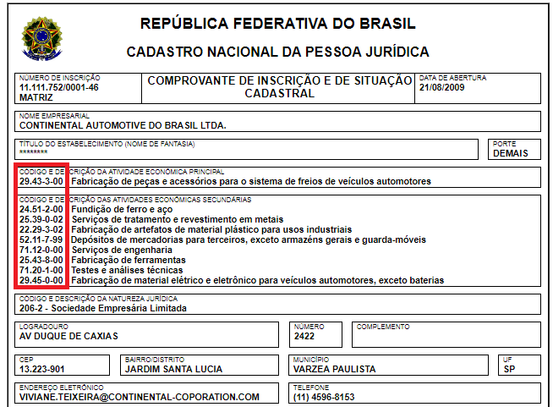
Nexo de causalidade/concausalidade
A CAT é o documento que atesta o nexo de causalidade da doença para com o labor. Em sua ausência (e mesmo para corroborar a pretensão), faça uso do Decreto 3.048/1990, em específico da LISTA C, que aponta o NTEP.

Slide 14
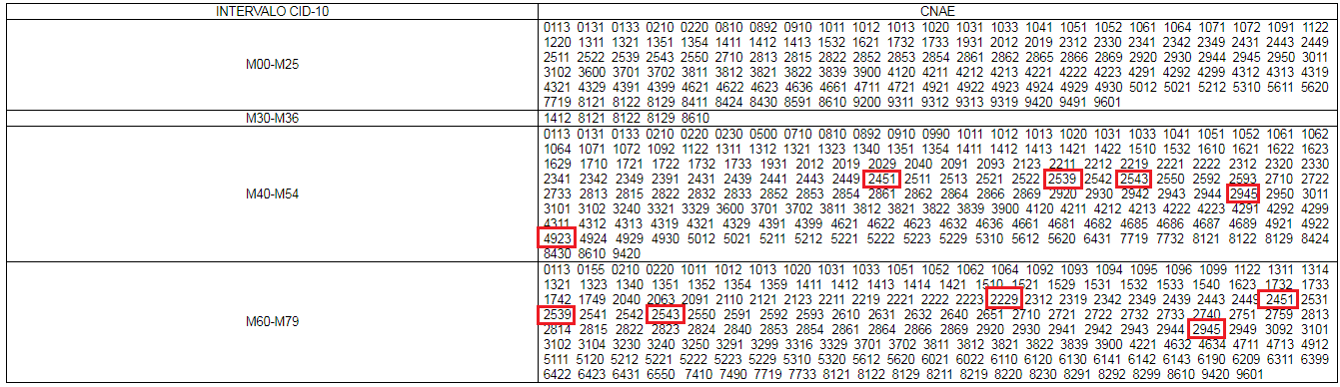
Lista C Decreto 3.048/1990

Slide 15
Tutela de Urgência
A MP 781/2019, que foi convertida na Lei 13.846/2019, alterou a redação do art. 115 Lei 8.213/1991, que passou a prever a hipótese de devolução por parte do Segurado de valores recebidos “indevidamente” por decisão judicial, senão vejamos:
Art. 115. Podem ser descontados dos benefícios:
II - pagamento administrativo ou judicial de benefício previdenciário ou assistencial indevido, ou além do devido, inclusive na hipótese de cessação do benefício pela revogação de decisão judicial, em valor que não exceda 30% (trinta por cento) da sua importância, nos termos do regulamento;

Slide 16
Possibilidade de receber benefício atrasado em período de labor
Súmula n. 72 da TNU
É possível o recebimento de benefício por incapacidade durante período em que houve exercício de atividade remunerada quando comprovado que o segurado estava incapaz para as atividades habituais na época em que trabalhou.

Slide 17
Obrigada!

